Slide 1
Nová chladiva
Budoucnost již začala
Ing. Jiří Brož –SCHKT České Budějovice 2015

Slide 2
Co se změnilo od 1.1.2015
Do 31.12.2014 platilo nařízení 842/2006/ES
Od 1.1.2015 platí nařízení 517/2014/ES
Zásadně se změnil pohled na chladiva
Místo „kg“ zavádí tCO2 a hranici GWP

Slide 3
Graf snižování HFC Evropa

Slide 4
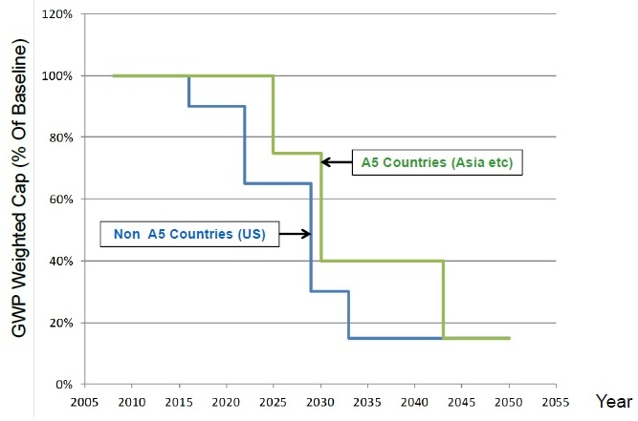
Graf snižování HFC – US + ostatní

Slide 5
Jak je to s GWP ?
Budoucnost
Na dožití do 2030
Zakázané od 2020

Slide 6
Jak je to s t CO2
Proč tC02 a ne kilogramy ???
Protože tC02 jsou lehce přepočítatelný ekvivalent
R134a = GWP 1430 R404a = GWP 3300
GWP = tCO2 >> 3300/1430 = 2,31
Škodlivost 1kg RR404A = 2,31 kg R134a

Slide 7
Nákup a prodej chladiv
Pro rok 2015 mají výrobci a velkoobchody přidělenu kvótu v tC02
To znamená, že velkoobchod může prodat 1kg R404A nebo 2,3 kg R134a.
Předpokládá se, že i servisní firmy budou nakupovat chladiva v tCO2.

Slide 8
Nová chladiva
HFC >> R407A a R407F
Velice podobné vlastnosti, R407F energeticky výhodnější
Zcela nová chladiva na bázi HFO
R1234yf, R1234ze
Chladiva řady Honeywell Solstice
Chladiva řady Chemours Opteon
(Chemours – dříve Du Pont divize chladiv)

Slide 9
Nová chladiva
Chladiva již dostupná na trhu
Honeywell + Chemours >> R1234yf za R134a
Honeywell R1234ze >> R134a, R407C pro chillery
Honeywell Chemours (Du Pont)
Solstice N40 (R448A) = Opteon XP40 (R449A) R404a
Solstice N13 (R450A) = Opteon XP 10 (R513A) R134a
Další nová chladiva se budou objevovat v nabídce výrobců. Typicky R32 (Daikin) pro klimatizace.

Slide 10
Prosím dotazy
Děkuji za pozornost

